Slide 1

Árvores Red-Black
Alunos:
Joenne Mesquita Santos
Kelvin Aleksander Felix de Paiva Lima
https://github.com/krlkel

Slide 2
Motivação:
As suas operações de pesquisar, inserir e remover, têm ordem de complexidade, no pior caso, logarítmica: O(log(n)), em que n é o número de nós da árvore.

Slide 3
Introdução:
Árvore rubro-negra (Red-Black tree) é uma estrutura de dados de programação criada em 1972 (por Rudolf Bayer) com o nome de árvores binárias simétricas.
É um dos tipos de árvore binária balanceada.

Slide 4
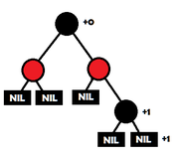
Como as árvores binárias comuns às rubro-negras possuem um conjunto de operações (inserção, remoção, busca), porém são geralmente mais eficientes devido ao fato da rubro-negra estar sempre balanceada.
Este balanceamento se dá justamente pela característica que dá nome a árvore, que vem de um bit extra em cada nodo que determina se esta é "vermelha" ou "preta" dentro do conjunto de regras que rege a árvore. Além desse bit, cada nodo também conta com os campos dados do nó, filho esquerdo do nó, filho direito do nó e pai do nó.
As suas operações de pesquisar, inserir e remover, tem ordem de complexidade, no pior caso, logarítmica: O(log(n)), em que n é o número de nós da árvore.

Slide 5
Essa estrutura são árvores binárias de busca que possuem sua identidade com algumas regras e propriedades. Inicialmente, a sub-árvore esquerda possui valores menores que o valor da raiz, e a direita possui valores maiores que o valor da raiz. Também tem em sua propriedade, um bit referente a cor (vermelha ou preta), com os respectivos elementos da árvore.

Slide 6
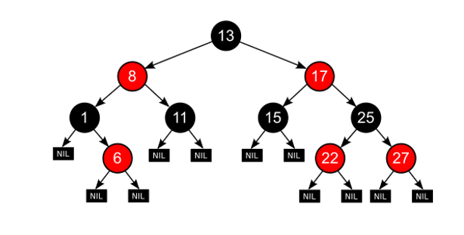
Definições:
Todo nó ou é preto ou é vermelho;
A raiz é preta;
Todo nó externo (NIL) é preto;
Se um nó é vermelho seus dois filhos são pretos (não podem existir dois nós vermelhos consecutivos em um caminho);
Todo caminho de um nó até um nó externo contém o mesmo número de nós pretos.

Slide 7
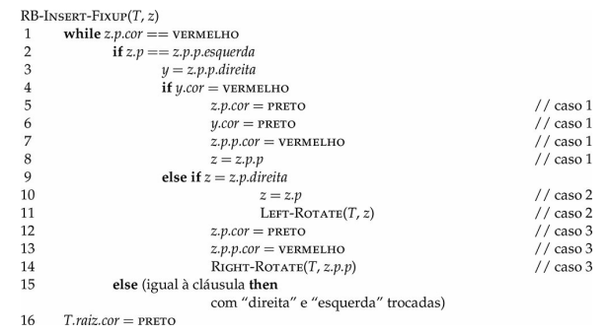
Código:
Inserção:

Slide 8
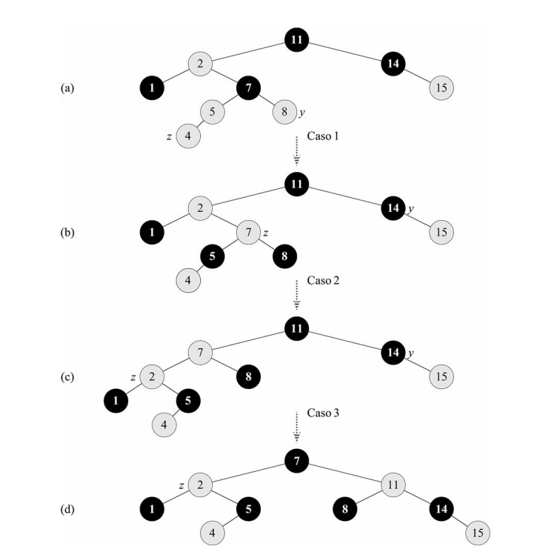
Inserção:

Slide 9
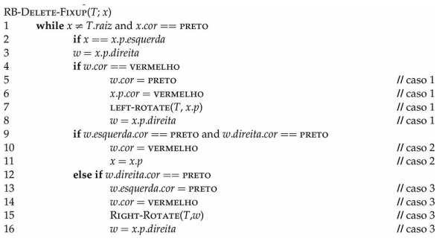
Remoção:

Slide 10
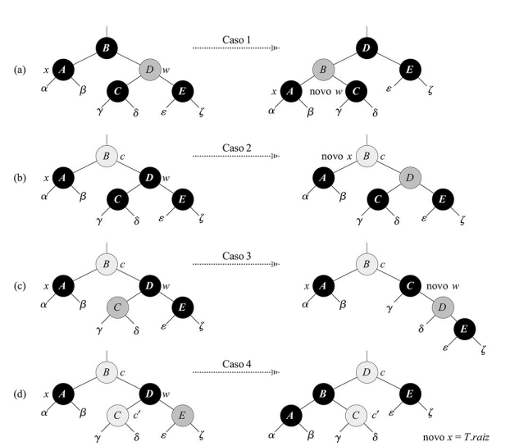
Remoção:

Slide 11
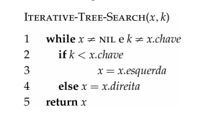
Busca:
Exatamente igual às das BSTs ‘comuns’!

Slide 12
Site demonstração:
Red/Black Tree Visualization

Slide 13
Referências Bibliográficas:
https://pantheon.ufrj.br/bitstream/11422/13448/1/MARCarvalho.pdf
https://www.di.ubi.pt/~cbarrico/Disciplinas/AlgoritmosEstruturasDadosLEI/Downloads/Teorica_ABPEquilibradas_RB.pdf
https://www.ime.usp.br/~song/mac5710/slides/08rb.pdf
https://www.ime.usp.br/~pf/estruturas-de-dados/aulas/st-redblack.html
https://www.inf.ufpr.br/carmem/ci057/apostila.pdf
Algoritmos- teoria e prática - Cormen - 3° edição.

